Slide 1
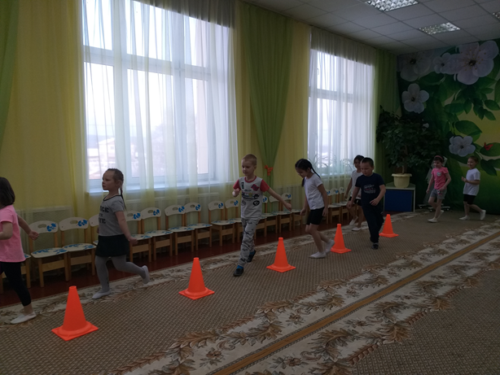
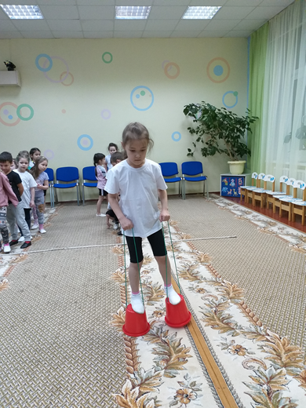
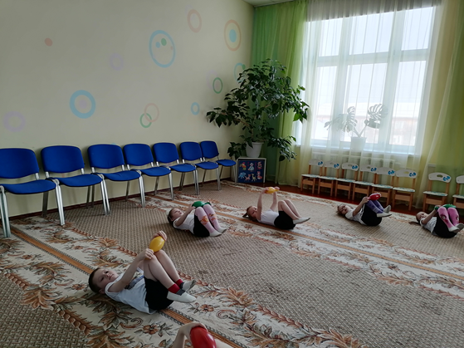
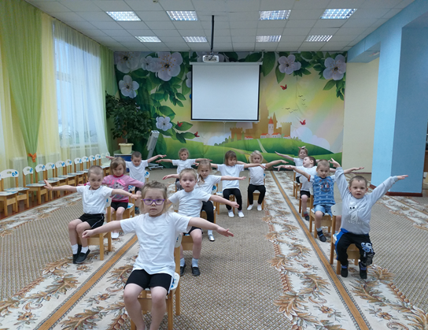
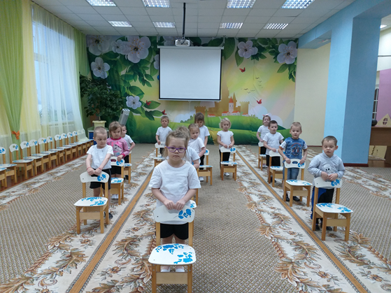
Комплекс мероприятий направленных на укрепление здоровья детей

Slide 2
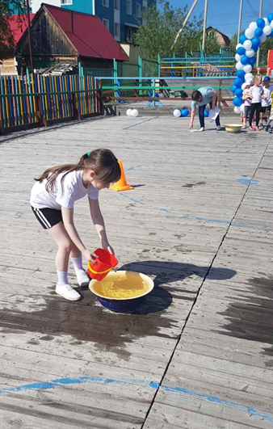
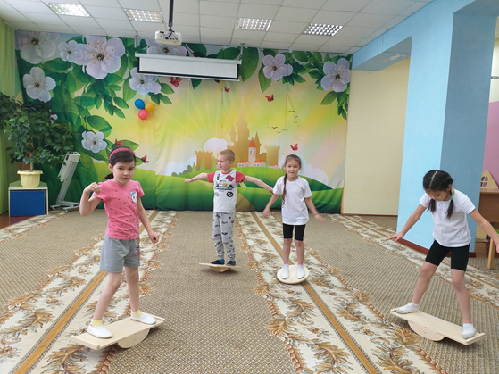
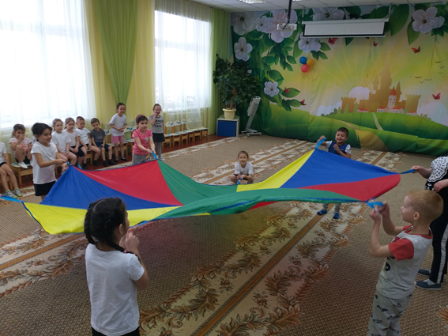
В поиске эффективных мероприятий по укреплению здоровья детей в условиях ДОУ – стремимся создавать условия для полноценного физического и психического здоровья детей, помочь им освоить гигиеническую культуру, приобщить к здоровому образу жизни, сформировать привычку закаливанию и физической культуре. Цель: обеспечить сохранение и укрепление физического и психического здоровья детей. Здоровье- это базовая ценность и необходимое условие полноценного психического, физического и социального развития ребенка. Не создав фундамент здоровья в дошкольном детстве, трудно сформировать здоровье в будущем.

Slide 3
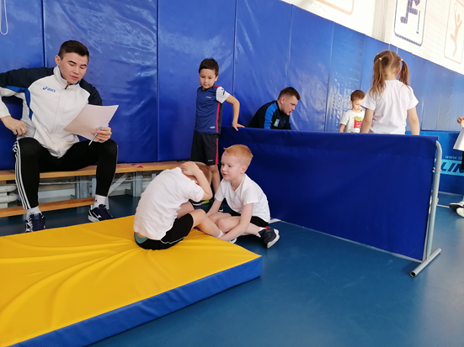
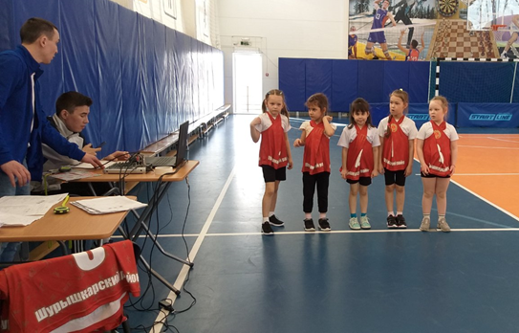
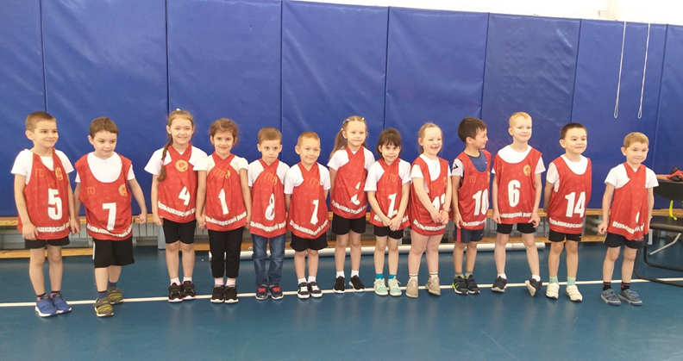
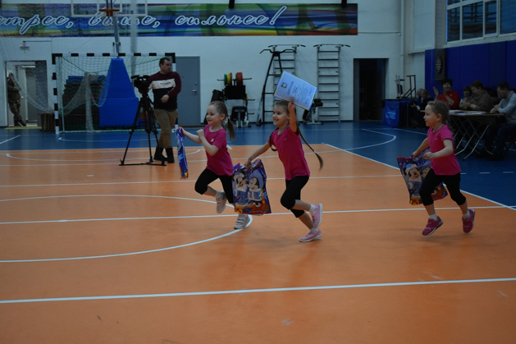
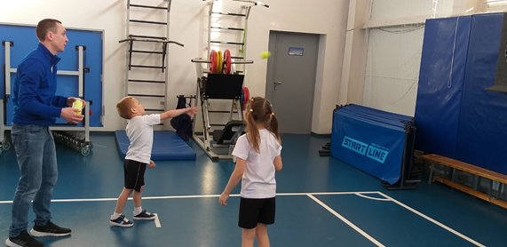
13 воспитанников подготовительной группы детского сада, с письменного согласия родителей (законных представителей) сдали нормы ГТО.Все дети зарегистрированы в системе АИС-ГТО.

Slide 4
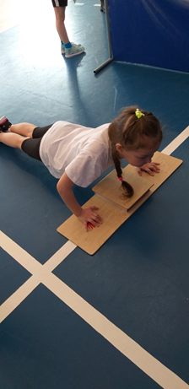
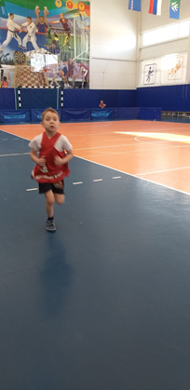
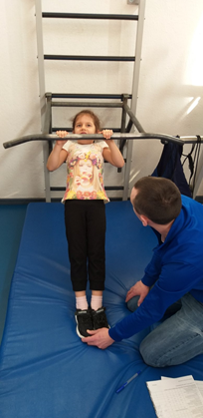
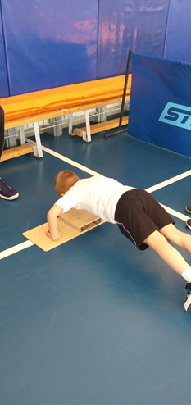

Slide 5
Утренняя гимнастика направлена главным образом на решение оздоровительных задач. Способствуя укреплению костно-мышечного аппарата, развитию сердечно -сосудистой, дыхательной, нервной систем, она в то же время создает бодрое, жизнерадостное настроение, воспитывает привычку к ежедневным занятиям физическими упражнениями. Подвижные игры для детей являются жизненной потребностью. С их помощью решаются самые разнообразные задачи: образовательные, воспитательные и оздоровительные. Подвижные игры для детей укрепляют физическое здоровье, помогают ребенку получить правильное развитие, обучают жизненным ситуациям, как следует поступать в тех или иных случаях, развивает мораль, помогает ребенку открывать для себя новый для него мир. Прогулка является первым и наиболее доступным средством закаливания детского организма. Она способствует повышению его выносливости и устойчивости к неблагоприятным воздействиям внешней среды, особенно к простудным заболеваниям.

Slide 6
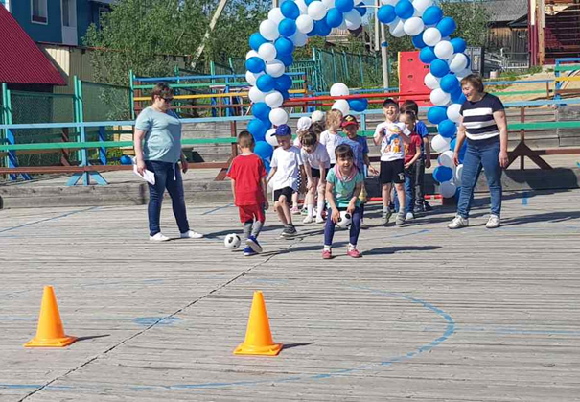
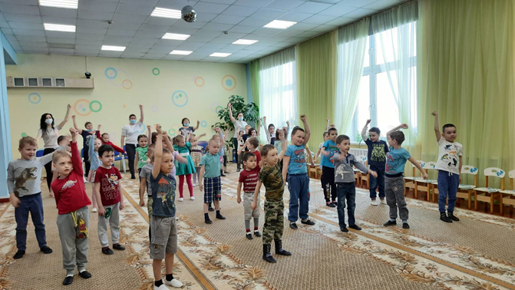
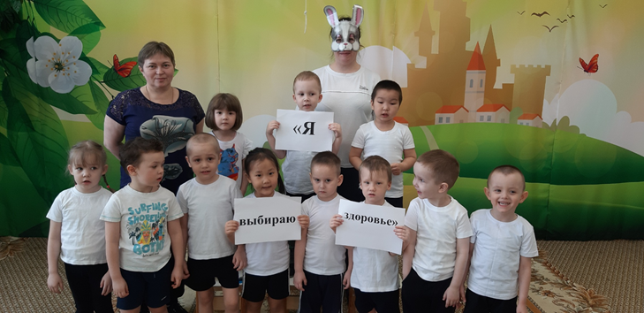
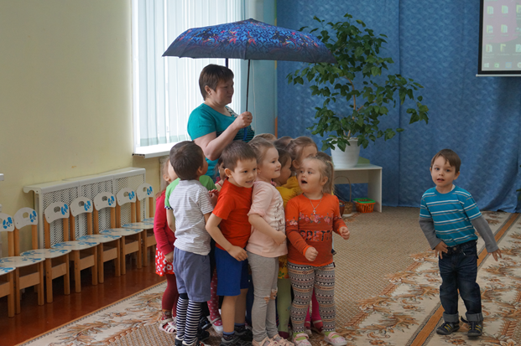

Slide 7
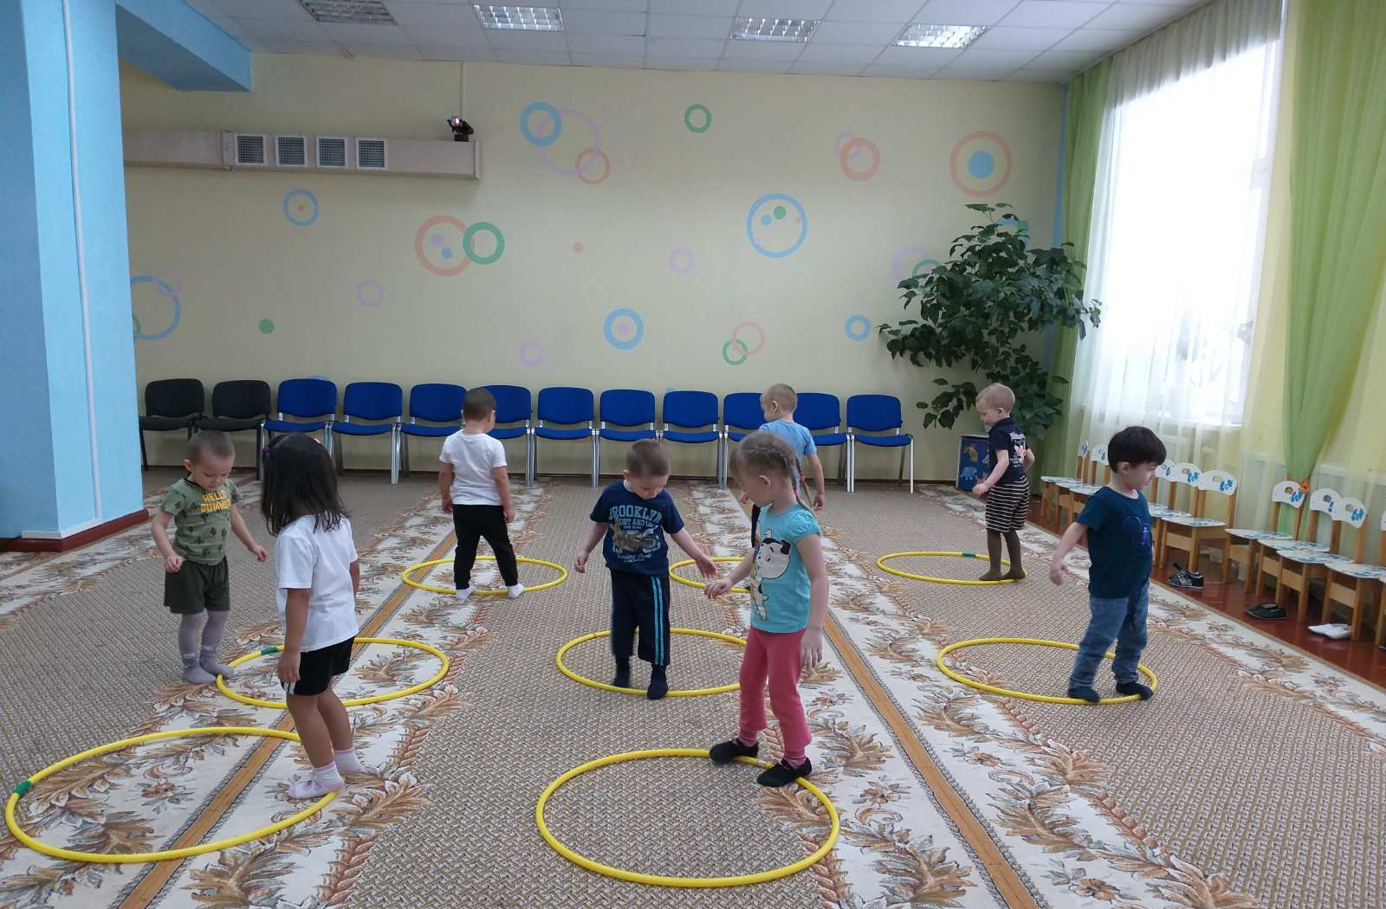
Общеразвивающие упражнения занимают значительное место в общей системе физического воспитания детей дошкольного возраста и необходимы для своевременного развития организма, сознательного управления движениями, являются средством для оздоровления, укрепления организма.
Закаливание – одно из эффективных средств укрепления здоровья и профилактики заболеваний. Закаливание в общем комплексе гигиенического режима может оказать заметное влияние на его здоровье. Дыхательная гимнастика очень полезна для организма детей. да и вообще для людей всех возрастов! Она улучшает обмен кислорода по всему телу, стимулирует работу желудка и кишечника, сердечной мышцы.

Slide 8
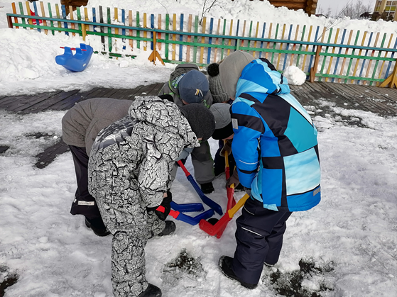
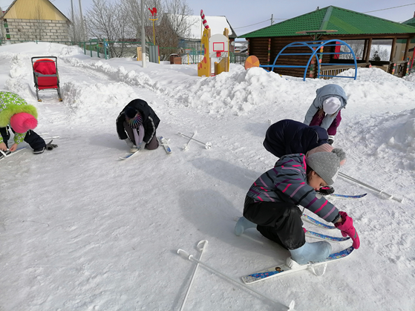
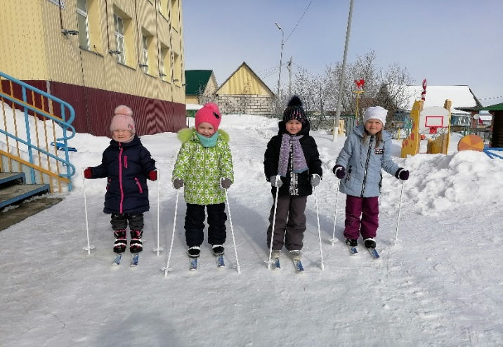
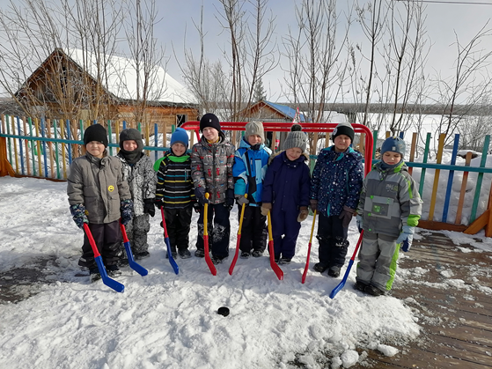
Здоровье- это базовая ценность и необходимое условие полноценного психического, физического и социального развития ребенка. Не создав фундамент здоровья в дошкольном детстве, трудно сформировать здоровье в будущем

